Slide 1

Разработка устройства для сбора плодов и ягод на основе линейного электродвигателя
Линара Мазинова
тел: 8 (905) 444-04-69

Slide 2

Проблема слабости и недоработки используемого оборудования в производстве
Существующие аналоги имеют ряд недостатков:
низкий КПД,
маленький срок эксплуатации и большие массогабаритные показатели.
Одной из ключевых проблем в промышленном садоводстве является низкая производительность труда при сборе плодов и ягод, от качества которой в свою очередь зависит урожайность. На деле, сбор производится обычным ручным инструментом, что является неэффективным в реалиях промышленного садоводства. На сегодняшний день промышленностью выпускаются механизированные устройства для сбора урожая, представленные зарубежными брендами-производителями, которые являются не всегда доступными из-за высокого ценового диапазона, и которым нет конкурентоспособных отечественных аналогов.
Наши достоинства:
повышенная надежность и срок эксплуатации, малая масса, габаритные
размеры а так же возможность автоматического управления, которая позволит повысить
производительность линии.
Использование электрифицированных инструментов позволяет конструировать механизмы для сбора плодов и ягод с лучшими условиями для сборщика исходя из массогабаритных показателей, требований эргономики и системы «человек-машина».
Notes:
Опишите какую СЛОЖНУЮ, ТЯЖЕЛУЮ проблему Вы решаете
Покажите сколько людей/компаний сталкиваются с этой проблемой/вызовом в мире/РФ
Покажите как проблема неэффективно решается/совсем не решается сейчас
Не притягивайте проблему «за уши»
Задача слайда: заставить всех слушать и сопереживать
ВАЖНО: Проблема / Вызов / Идея должны быть очевидными, жизненными и иметь несколько вариантов решения

Slide 3

КАКОЕ РЕШЕНИЕ ПРЕДЛАГАЕМ:
Конструкция ручного электрифицированного устройства для съема плодов
Снижаем вибрационные нагрузки и упрощаем конструкционные решения.
Линейный электродвигатель с возвратно-поступательным движением якоря
Преимущества, которые удается достичь при использовании линейного электродвигателя:
Отсутствие трансмиссии
Низкая вибрация
Малая масса и габаритные размеры
Удобство использования
Уникальность предлагаемой конструкции заключается в адаптации и использовании линейного электродвигателя для привода ручного электрифицированного инструмента.
Notes:
Опишите какую СЛОЖНУЮ, ТЯЖЕЛУЮ проблему Вы решаете
Покажите сколько людей/компаний сталкиваются с этой проблемой/вызовом в мире/РФ
Покажите как проблема неэффективно решается/совсем не решается сейчас
Не притягивайте проблему «за уши»
Задача слайда: заставить всех слушать и сопереживать
ВАЖНО: Проблема / Вызов / Идея должны быть очевидными, жизненными и иметь несколько вариантов решения

Slide 4
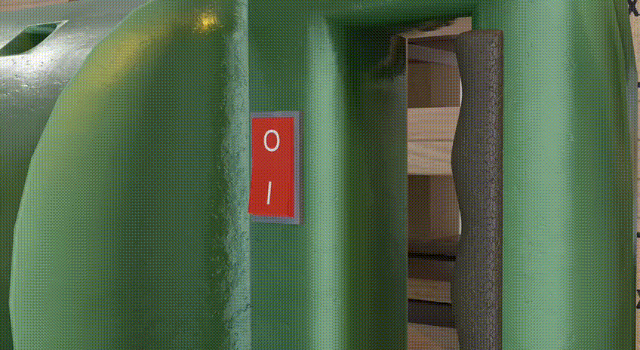
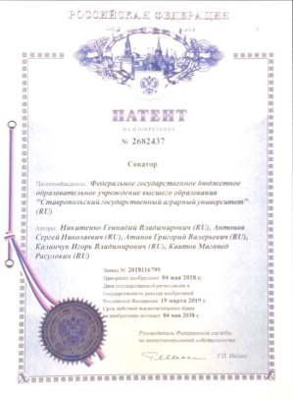
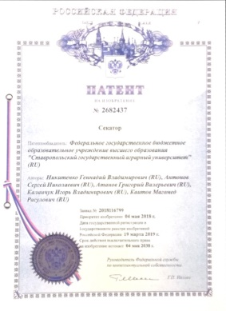
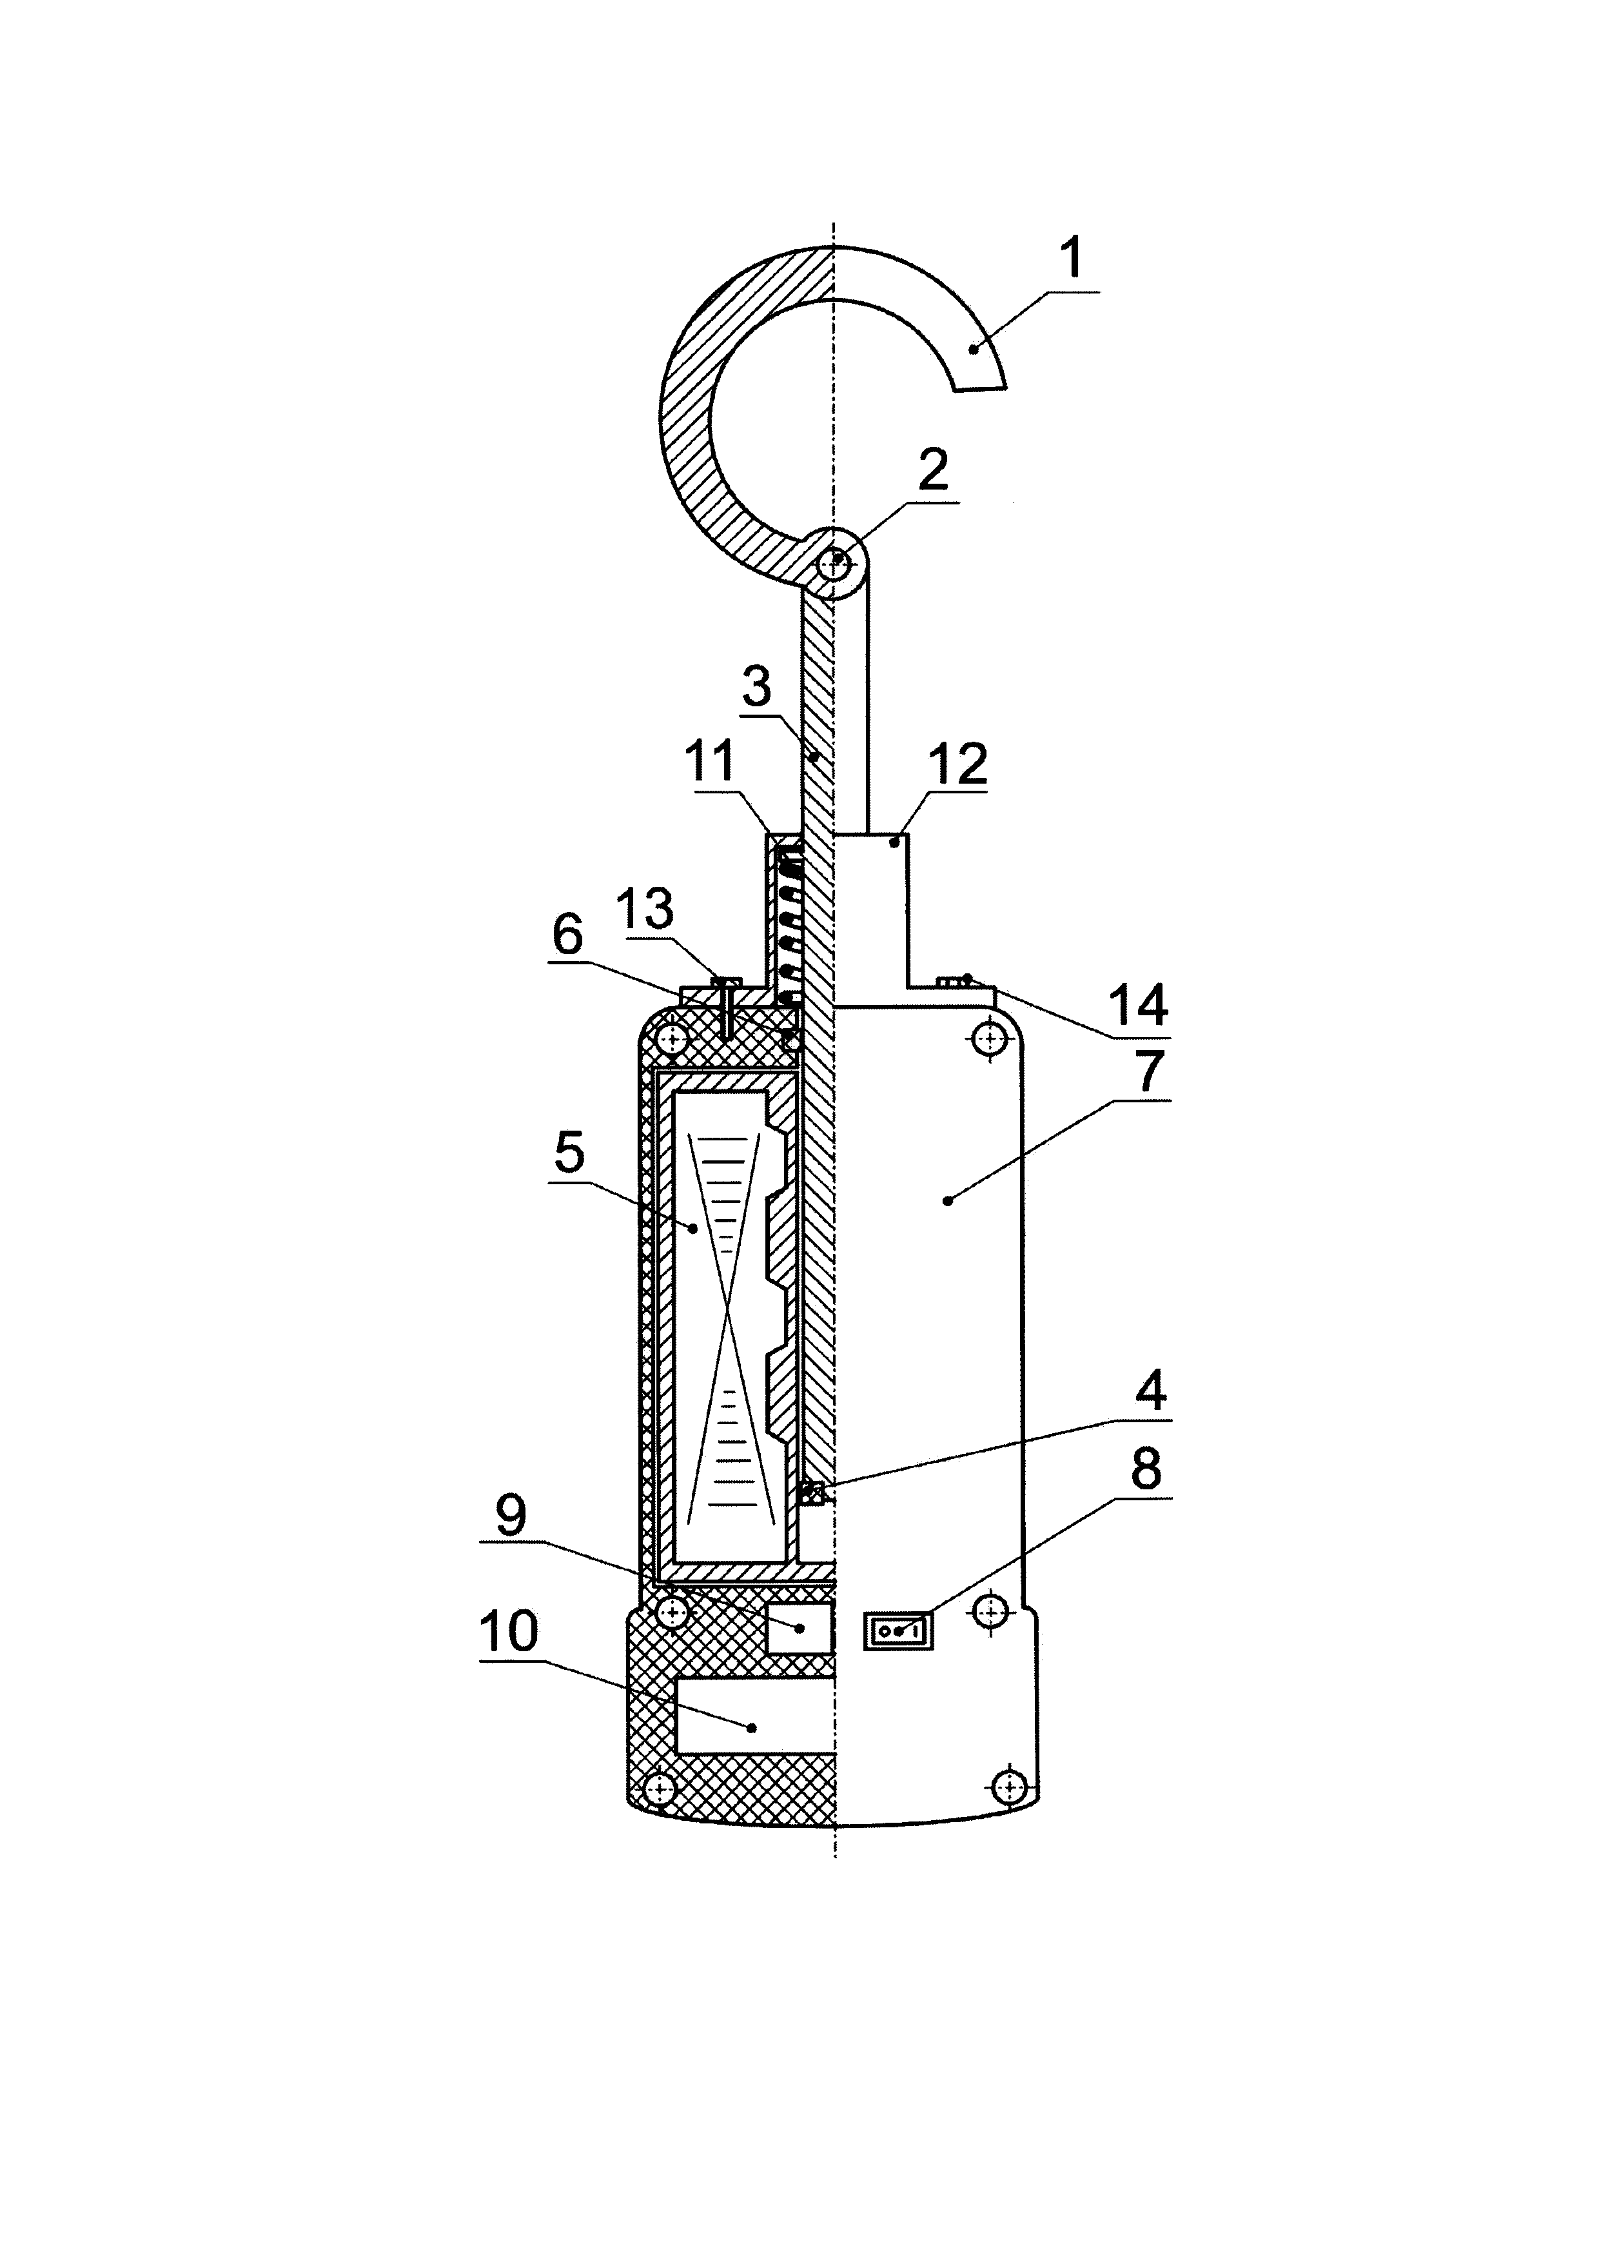
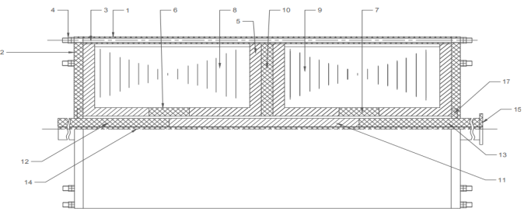
ТЕХНОЛОГИЯ
Разрабатываемое электрифицированное устройство для сбора плодов и ягод будет осуществлять вибрационное воздействие на ветки деревьев от линейного электродвигателя.
Патенты
Устройство съема плодов
Сравнение потребляемой мощности. Потребляемая мощность предлагаемого решения будет ниже по сравнению с представленными аналогами на 157.8 – 222.8%. В аналогах существует кинематическая схема преобразования
вращательного движения двигателя постоянного тока в возвратно-поступательное движение рабочего механизма. Использование линейного электродвигателя вместо двигателя постоянного тока позволит упростить кинематическую схему передачи движения рабочего механизма, при этом КПД устройства повысится на 10 - 20%, и, следовательно, энергозатраты на совершаемую работу снизятся на 10 - 30%.
Линейный электродвигатель, разрабатываемый на кафедре ПЭЭСХ СтГАУ
Notes:
Кратко и понятно (для не специалиста без технических терминов) опишите суть технологии.
В идеале покажите фото, чертеж и др.
Графическое объяснение последовательности
Что именно Вы делаете иначе?
О конкурентных преимуществах на этом слайде говорить не надо.

Slide 5
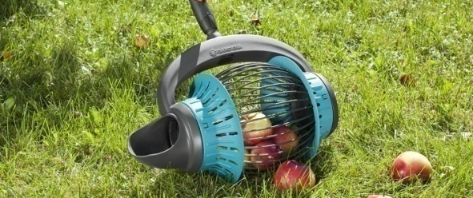
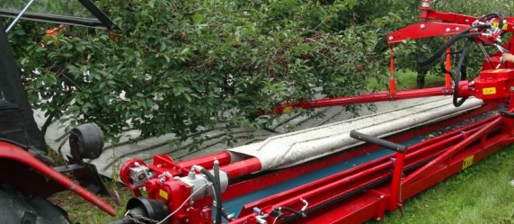
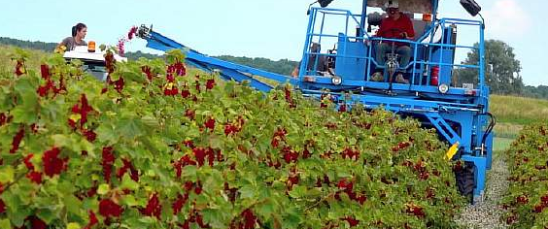
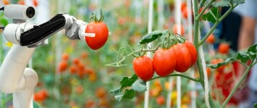
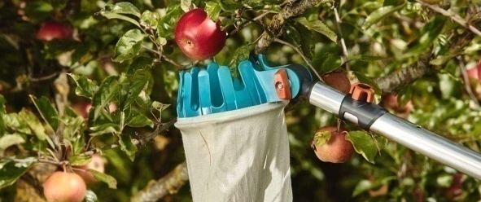
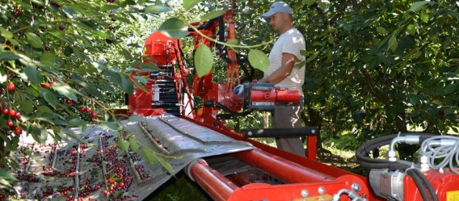
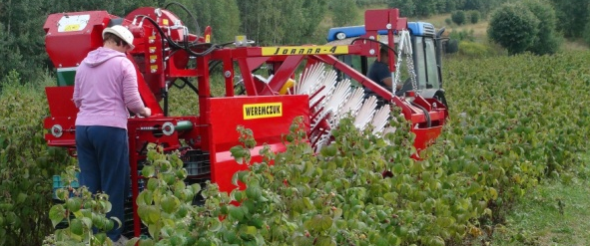
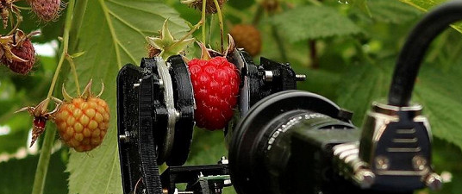
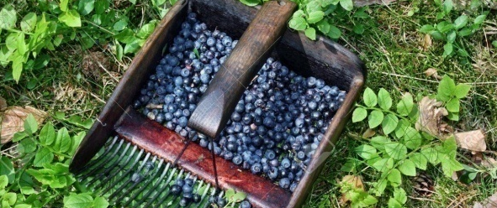
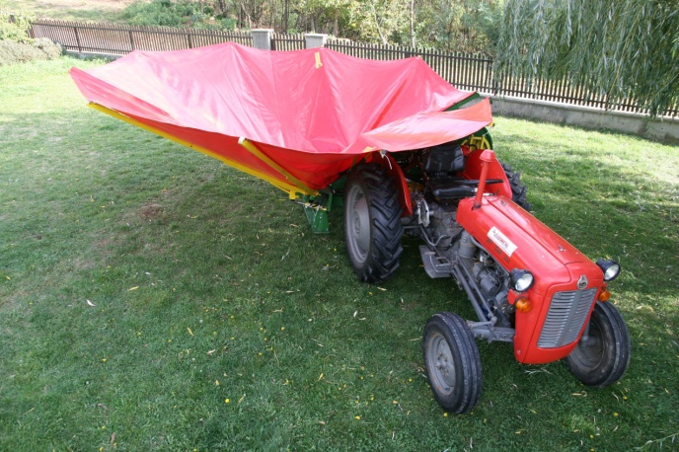
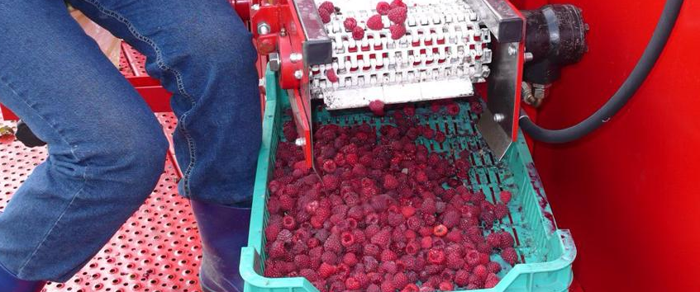
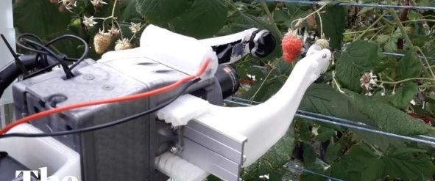
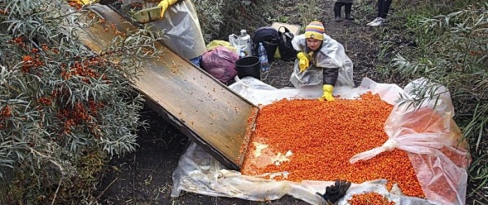
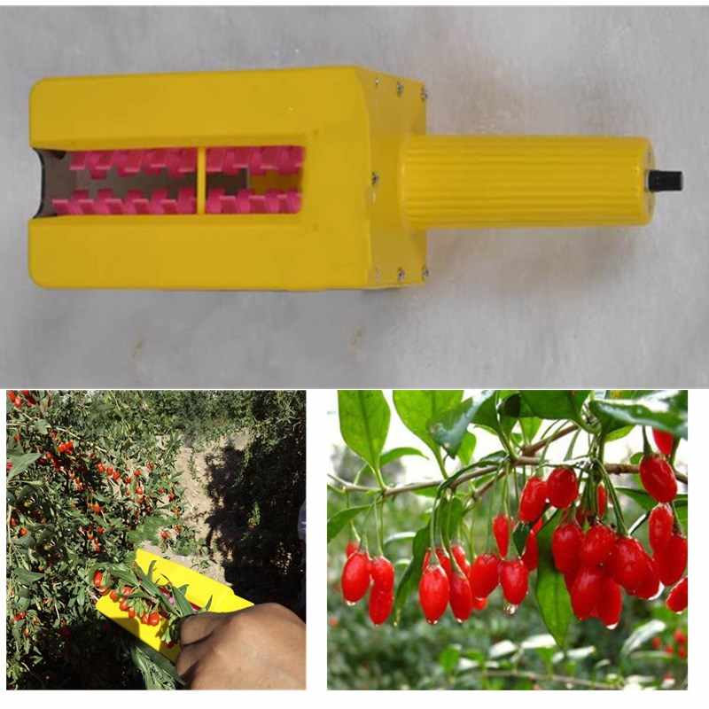
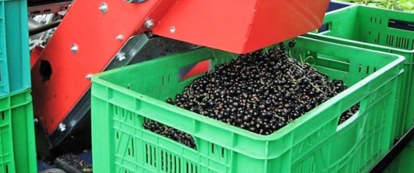
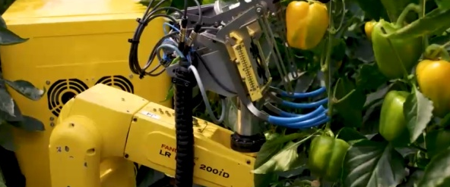
РЫНОК
Ручной
Полумеханизированный
Механизированный
Роботизированный
Notes:
Опишите рынок (объем, стадия жизни рынка, динамика), какую нишу занимает Ваш проект на этом рынке.
Как Вы достучитесь до потребителя. Что является главным мотивом для покупки.
Расскажите об альтернативных планах, если основной не сработает.
Как анализировать рынок:
https://youtu.be/a84Ua-Fbkvc

Slide 6
НЕДОСТАТКИ УСТРОЙСТВ СБОРА УРОЖАЯ
РУЧНОЙ
НИЗКАЯ ПРОИЗВОДИТЕЛЬНОСТЬ
2. УВЕЛИЧЕНЫЕ СРОКИ СБОРА УРОЖАЯ
3. ПРИВЛЕЧЕНИЕ ДОПОЛНИТЕЛЬНЫХ РАБОЧИХ
4. НЕСВОЕВРЕМЕННАЯ УБОРКА СНИЖАЕТ ТОВАРНЫЕ КАЧЕСТВА ПЛОДОВ
5. ЧАСТИЧНАЯ ПОТЕРЯ УРОЖАЯ
ПОЛУМЕХАНИЗИРОВАННЫЙ
ПРИМЕНЕНИЕ РУЧНЫХ СЪЕМНИКОВ
2. ИСПОЛЬЗОВАНИЕ НИЗКОЭФФЕКТИВНЫХ СТРЯХИВАТЕЛЕЙ
3. РАБОТА НА ПЛОДОУБОРОЧНЫХ ПЛАТФОРМАХ
4. ПРИМЕНЕНИЕ ГИДРАВЛИЧЕСКОГО ПРИВОДА
5. ПРИМЕНЕНИЕ ПНЕВМАТИЧЕСКОГО ПРИВОДА
МЕХАНИЗИРОВАННЫЙ
1. ПОТЕРИ ПЛОДОВ И ЯГОД ПРИ УБОРКЕ УРОЖАЯ
2. СОДЕРЖАНИЕ ПРИМЕСЕЙ
3. ПОВРЕЖДЕНИЕ ПЛОДОВ, КРОНЫ, КОРНЕВОЙ СИСТЕМЫ, КОРЫ СТВОЛА ИЛИ ОСНОВНЫХ ВЕТВЕЙ
4. СЛОЖНАЯ АГРОТЕХНИКА
РОБОТИЗИРОВАННЫЙ
1. ОТСТУТСТВИЕ УНИВЕРСАЛЬНОГО ПРОГРАММНОГО ОБЕСПЕЧЕНИЯ ПО ОПРЕДЕЛЕНИЮ СПЕЛОСТИ ПЛОДОВ И ЯГОД
2. ОТСУТСТВИЕ МЕТОДИК ПРОЕКТИРОВАНИЯ УСТРОЙСТВ РОБОТИЗИРОВАННОГО СБОРА УРОЖАЯ
3. НА ДАННЫЙ МОМЕНТ НИЗКАЯ ПРОИЗВОДИТЕЛЬНОСТЬ И ЭФФЕКТИВНОСТЬ УСТРОЙСТВ

Slide 7

ИНВЕСТИЦИОННАЯ ВОЗМОЖНОСТЬ
Тематика слабо покрыта международными патентами
Готовых решений, доминирующих на мировом рынке, пока нет
Новая область, в которой формируются научные заделы, есть ниши на глобальном рынке
Существующие устройства для съема плодов
 | Предлагаемая конструкция сбора плодов и ягод | Конкуренты
 |  | Pestka | Tornado Radius
Низкое потребление электроэнергии | + | - | -
Простота обслуживания | + | - | -
Маленькая масса и габаритные размеры | + | - | -
Высокое быстродействие | + | + | +
Низкая вибрация | + | - | -
Мощность | + | + | +
Стоимость | 15 000 | 39 990 | 46 800
Аналоги: ведущие профессиональные аналоги представлены в устройстве сбора плодов компаний Pestka (Польша), Tornado Radius (Беларусь).
Стоимость разрабатываемого инструмента будет не выше 15 000 рублей.
Notes:
Таблица сравнения с конкурентами. Что есть у Вас, и что есть у конкурентов. Чем больше конкурентов, тем ЛУЧШЕ!
ПОМНИТЕ!!! Конкуренция есть всегда!
Опишите Ваших конкурентов. Если прямых конкурентов нет, опишите какими косвенными методами/заменителями, продуктами потребители решают проблему сейчас.
Перечислите УНИКАЛЬНЫЕ конкурентные преимущества
Чем то, что Вы предлагаете лучше аналогов, которые уже есть на рынке
Опишите Ваши конкурентные преимущества, почему потребители будут отдавать предпочтение Вашему продукту, а не продуктам конкурентов.
Напишите ваши «нечестные преимущества»: Патенты, В РАЗЫ низкая себестоимость и др.
Сделайте расчет выгоды для клиента.

Slide 8

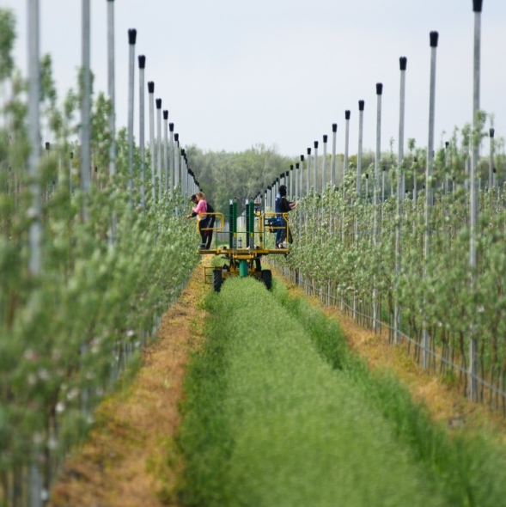
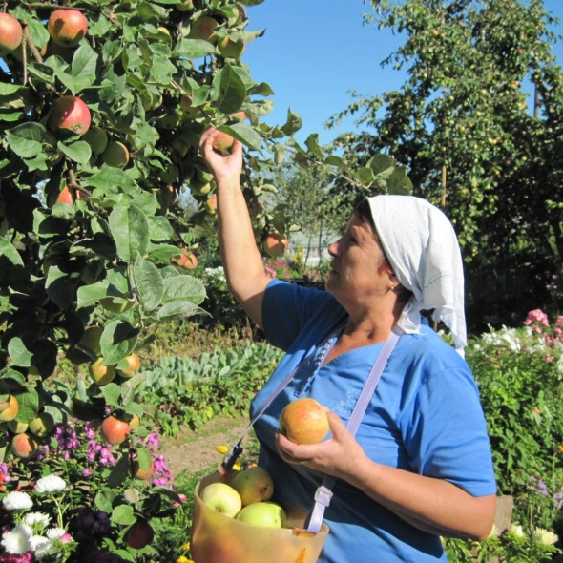

Ключевые виды деятельности:
Разработка и производство линейных электродвигателей
Разработка и производство садовых электропил
Обслуживание производимой продукции (ТО и ТР)
Клиенты:
Малые и большие подсобные хозяйства(жители сельской местности)
Промышленные сады
Предоставленная ценность:
Производительность
Надёжность
Долговечность
Низкая цена
Удобство и комфорт использовании оборудования
Взаимоотношения с клиентами:
Продажа электроинструмента
Оказание услуг по аренде инструментов
Оказание услуг по проведению ТО и ТР
Организация курсов повышения квалификации по проведению ТО и ТР
Notes:
Как Вы заработаете деньги на Вашем решении / продукте? В чем отличие Вашего способа заработать от способов конкурентов? Почему ваш способ будет работать?
Как Ваши потенциальные покупатели станут реальными?
Основные источники дохода в проекте.
Предполагаемые потребители.
Какова маржинальность продукта?
На чем / как зарабатывают деньги Ваши конкуренты сейчас?
Примеры: лицензирование технологии, продажа продукта/услуги.

Slide 9
СТАТЬИ ДОХОДОВ И РАСХОДОВ
Источники сырья:
Закупка железа для производства линейного электродвигателя
Закупка проволоки для катушки линейного электродвигателя
Закупка пластмассы для производства корпуса устройства
Закупка крепежных изделий для сборки устройства
Каналы сбыта:
Участие в ярмарках и выставках
Сайт
Онлайн продажи через интернет-маркеты
Рекламная компания в социальных сетях и СМИ
«Сарафанное радио»
Прямые продажи
Издержки:
Аренда помещений
Налоги
Выплата токарным мастерским
Заработная плата
Коммерциализация проекта:
Выручка с продаж
Выручка с аренды электропил
Выручка с проведения ТО и ТР
Выручка с курсов повышения квалификации по проведению ТО и ТР
Notes:
Укажите статьи расходов в рамках предоставляемого финансирования по программе УМНИК
Укажите реальный размер требуемого финансирования, если Вашему проекту нужно дополнительное финансирование. Привлекали ли Вы деньги раньше (инвестиции, гранты, субсидии, вклад учредителей и др.)

Slide 10
ПЛАН РАЗВИТИЯ ПРОЕКТА
Ноябрь 2022 год: Разработка кинематической схемы устройства по сбору плодов
Декабрь 2022 год: Разработка конструкции линейного электродвигателя
Декабрь 2022 год: Математическое моделирование магнитной системы электродвигателя
Январь 2023 года: Теоретические исследования тепловых процессов электродвигателя
Февраль 2023 года: Разработка технической
документации на изготовление устройства по сбору плодов
Март 2023 года: Изготовление и испытания устройства по сбору плодов
Май 2023 года: Экспериментальные исследования устройства по сбору плодов
Июнь 2023 года: Устранение недочётов конструкции и изготовление устройства по сбору плодов

Slide 11
ПЛАНА КОММЕРЦИАЛИЗАЦИИ
1 сценарий предполагает организацию производства стряхивателей с последующей продажей либо передачей в аренду. Необходимо учитывать при этом мероприятия по проведению ТО и текущего ремонта. Возможна организация курсов по подготовке специалистов эксплуатирующих предлагаемые аппараты для проведения ТО и ТР.
2 сценарий предусматривает переуступку части прав. Возможны варианты разрешения производства стряхивателей для собственной эксплуатации, а так же для их продажи. Наиболее перспективным считается привлечение инновационных предприятий к участию в разработке, изготовлению и выведению стряхивателей на рынок.
3 сценарий предполагает полную переуступку прав на стряхиватели.

Slide 12




Потенциальные партнеры для проведения НИОКР
ООО «Сады Баксана»
ООО НПО «Инновационные технологии»
ФГБОУ ВО Ставропольский государственный аграрный университет
Министерство
сельского хозяйства
Ставропольского края
Notes:
Укажите партеров проекта, которые помогут реализовать проект и/или готовы продвигать проект, продукцию проекта; стать первыми клиентами / площадками для внедрения
Укажите договора о сотрудничестве если они есть
Укажите награды, победы и призы в конкурсах, грантах и др.
Укажите достижения проекта (наличие прототипа, промышленных испытаний, внедрений, продаж)

Slide 13
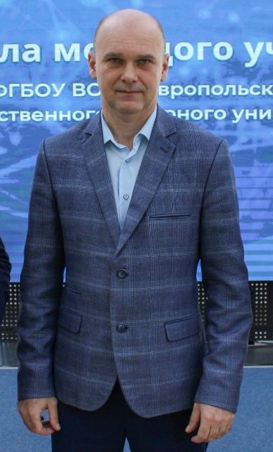
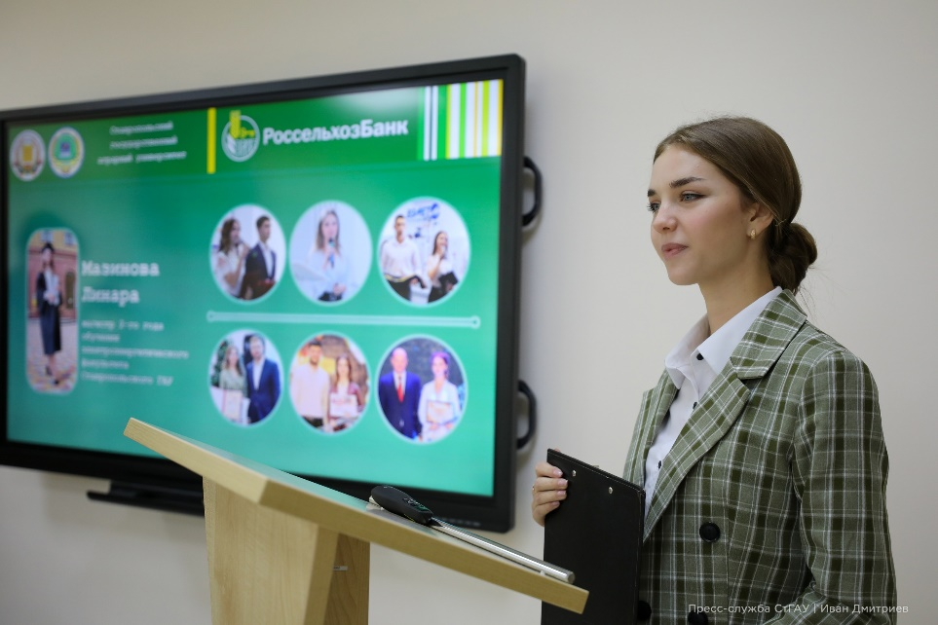
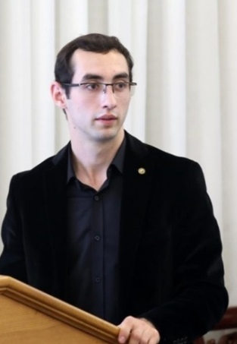
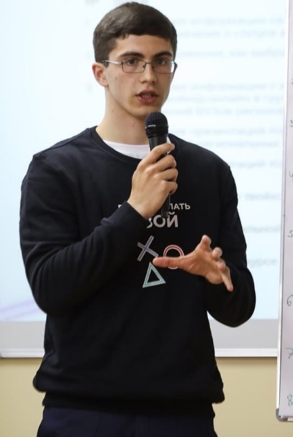
КОМАНДА
Лидер
Магистр 2 года обучения Мазинова Линара - ответственная за разработку устройства по сбору плодов и ягод на основе линейного электродвигателя, проведение опытных исследований в садоводческих угодьях.
Тел: 8 (905) 444-04-69 Почта: mazinowal@mail.ru
Научный руководитель
Антонов Сергей Николаевич - наставник проекта, ответственный за технический результат научно-технических разработок проекта и фандрайзинг реализации проектной деятельности.
Каитов Магомед аспирант кафедры применения электрической энергии в сельском хозяйстве – ответственный за кинематическую схему линейного электродвигателя и разработка конструкции линейного электродвигателя устройства.
Студент 4 курса ЭЭФ Бутков Алексей - ответственный за моделирование устройства, составления актов пусконаладочных работ и прочей документации.
Notes:
Вставьте фотографии членов команды, укажите роли и кратко успехи в прошлом.
Победы команды на различных конкурсах, грантах и др.
Если есть менторы и адвайзеры, консультанты – укажите их здесь
Опишите историю успеха членов Вашей команды, возможные примеры успешной организации бизнесов, или просто наличие богатого опыта в данной сфере.
Опишите, сформирована ли Ваша команда или нет. Если нет, какие позиции открыты.
Укажите контактные данные.

Slide 14
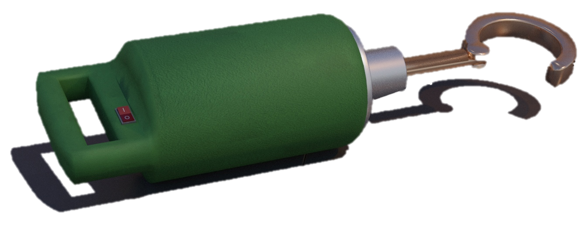
Разработка устройства для сбора плодов и ягод на основе линейного электродвигателя
Линара Мазинова
тел: 8 (905) 444-04-69
mazinowal@mail.ru
Notes:
Фото продукта
Название проекта
Имя и Фамилия
КОНТАКТЫ

